Slide 1

数据结构与算法
习题课（4~6章）
马斯坦
masitan@pku.edu.cn

Slide 2
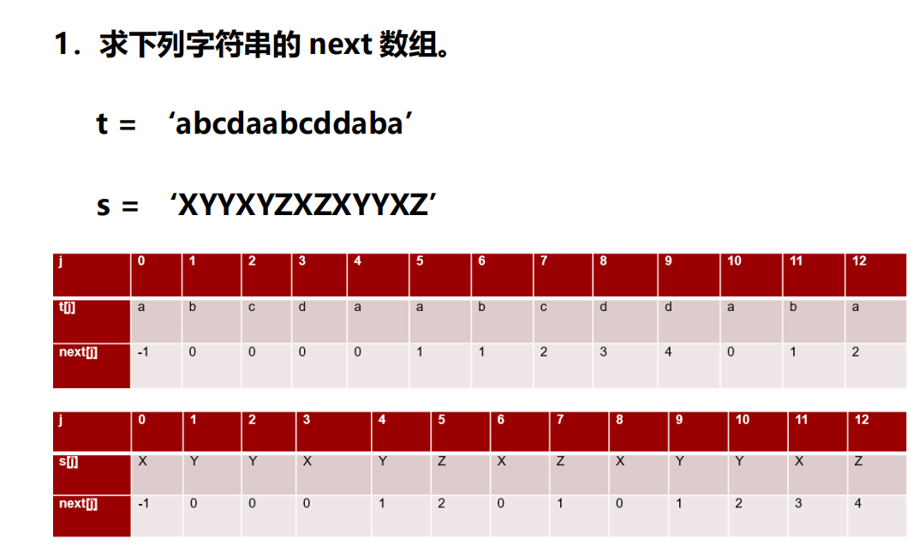
第四章字符串

Slide 3
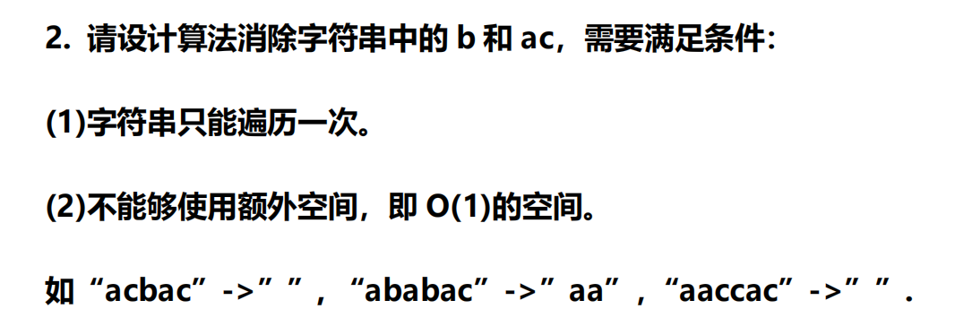
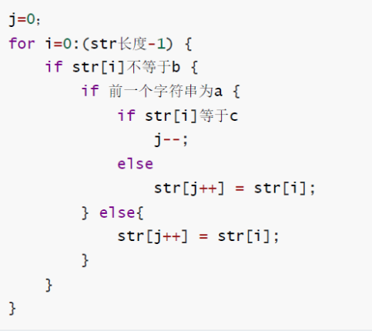
第四章字符串

Slide 4
第四章字符串
注意 aaccac 这种情况，删除连在一起的 a 和 c 后，本来没有连在 一起的 a 和 c 也应该删除。
在 O(1)的空间复杂度的限制下，从字符串中删除某些字符，则需要把不需要删除的字符串移到前面，然后设置一个’\0’表示字符串的结尾。
设置如下两个指针 i和 j，i 表示扫描字符串所在的位置，j 表示当前有效的字符待拷贝的位置。其次，删除的字符串有“ac”两个字符，则删除时需要考虑前一个字符串。则分成两种情况，前一个字符为 a；没有前一个字符或前一个字符不为 a。

Slide 5
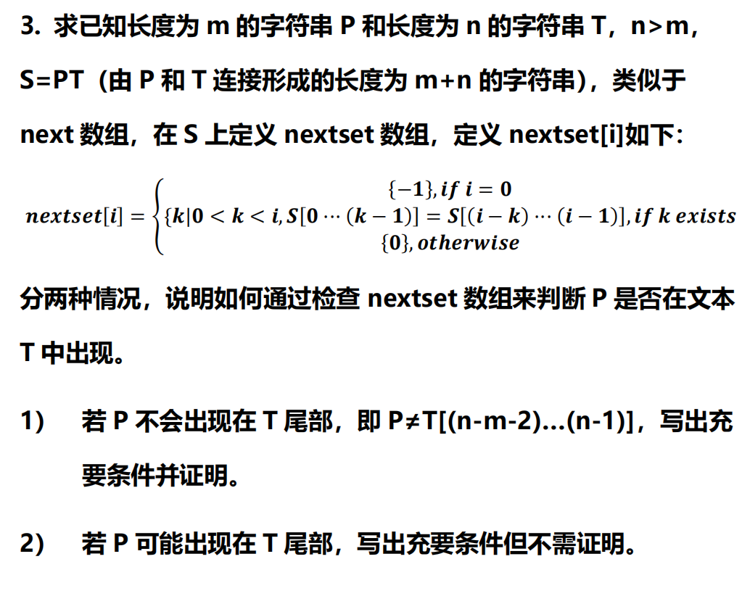
第四章字符串

Slide 6
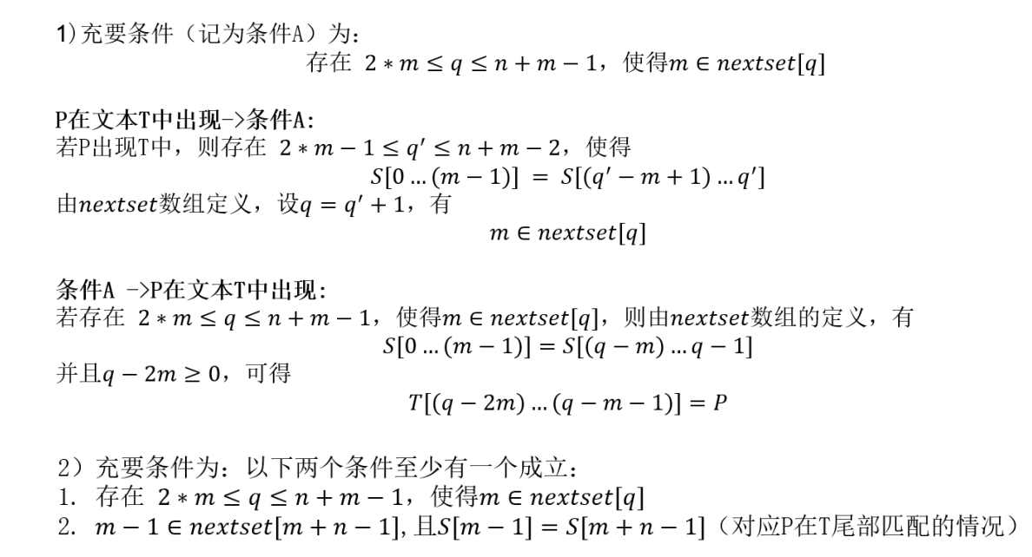
第四章字符串

Slide 7
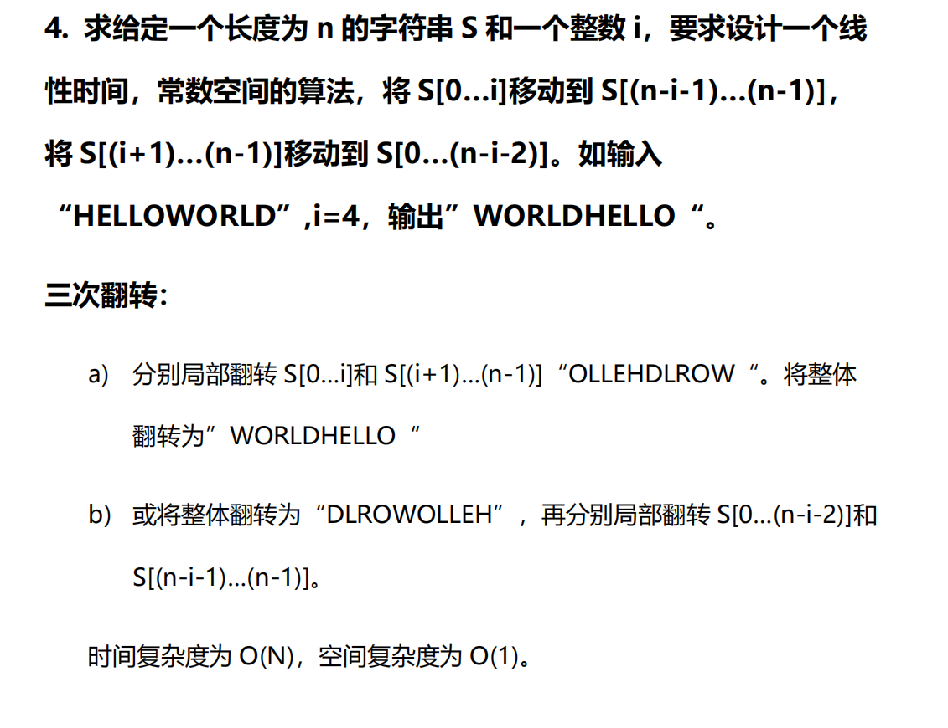
第四章字符串

Slide 8
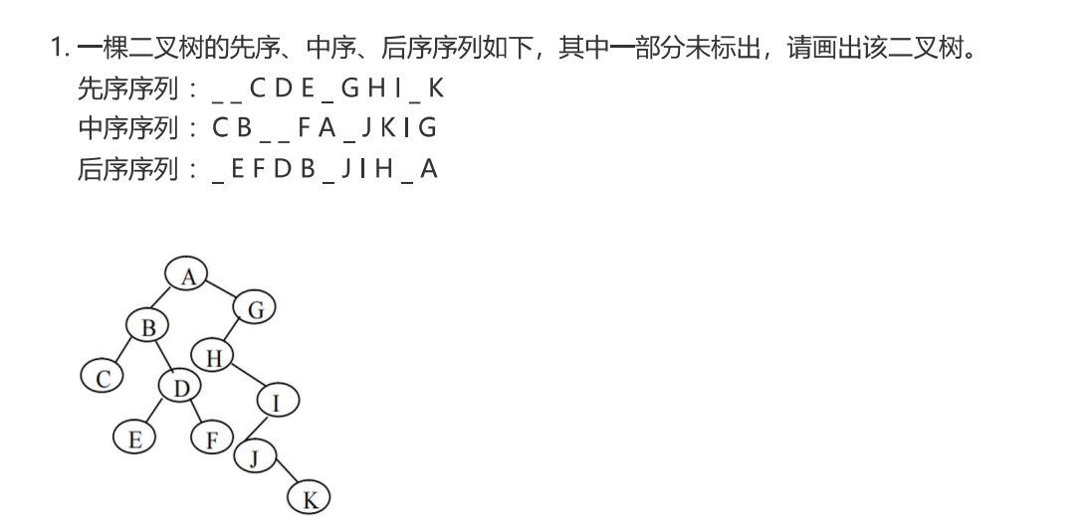
第五章二叉树

Slide 9
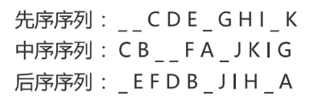
第五章二叉树

Slide 10
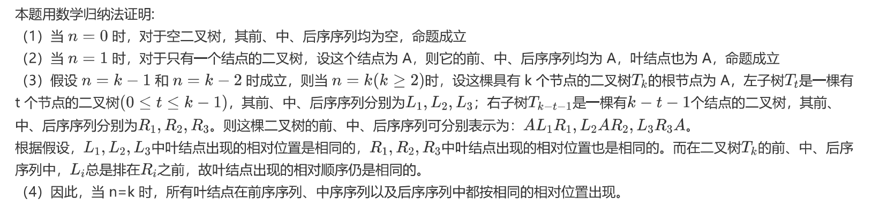
第五章二叉树

Slide 11
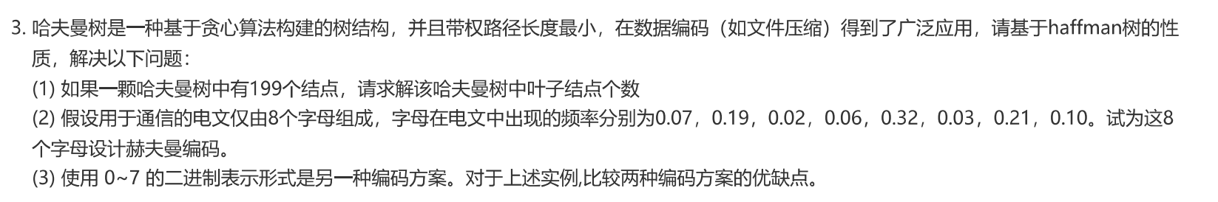
第五章二叉树

Slide 12
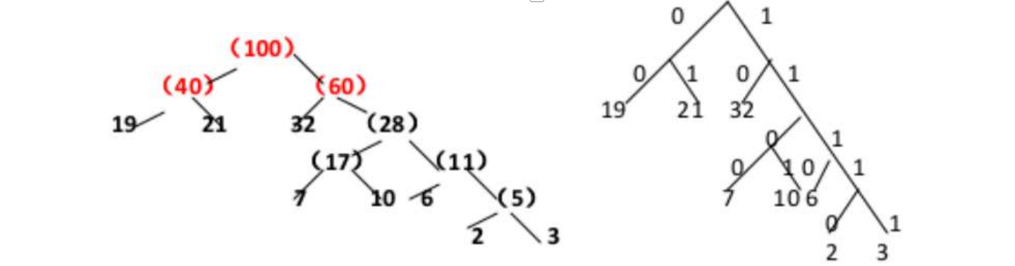
第五章二叉树

Slide 13
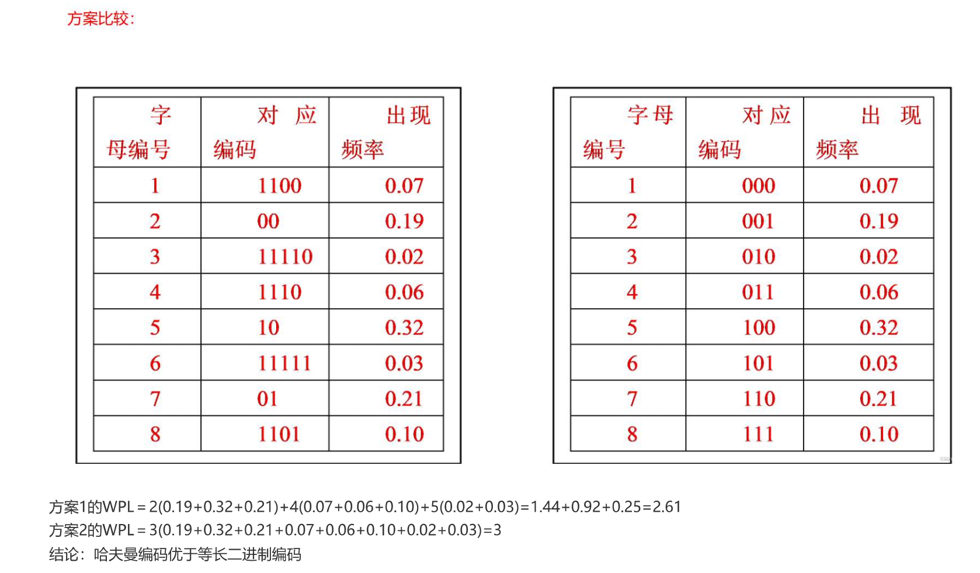
第五章二叉树

Slide 14
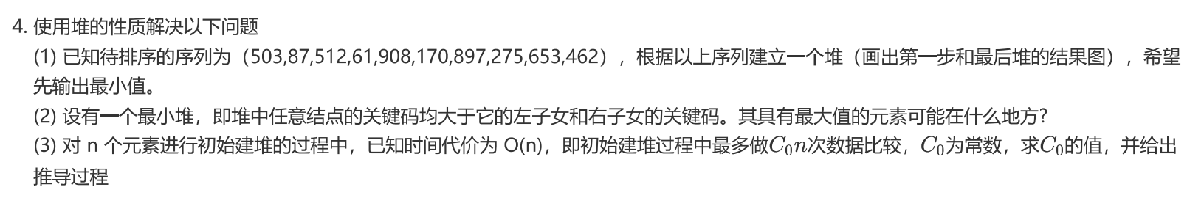
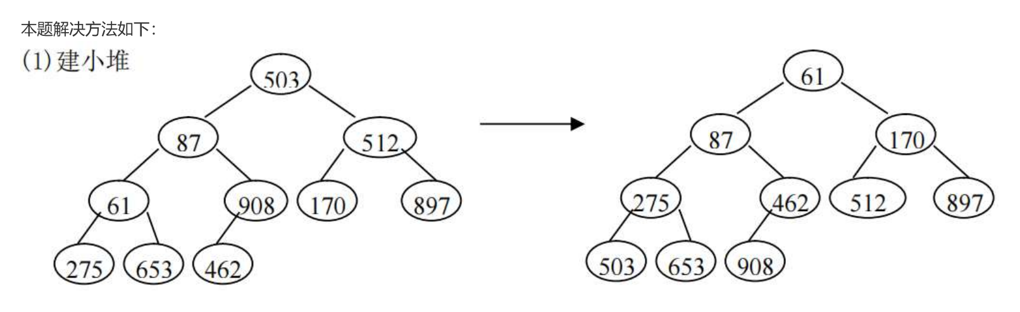
第五章二叉树

Slide 15
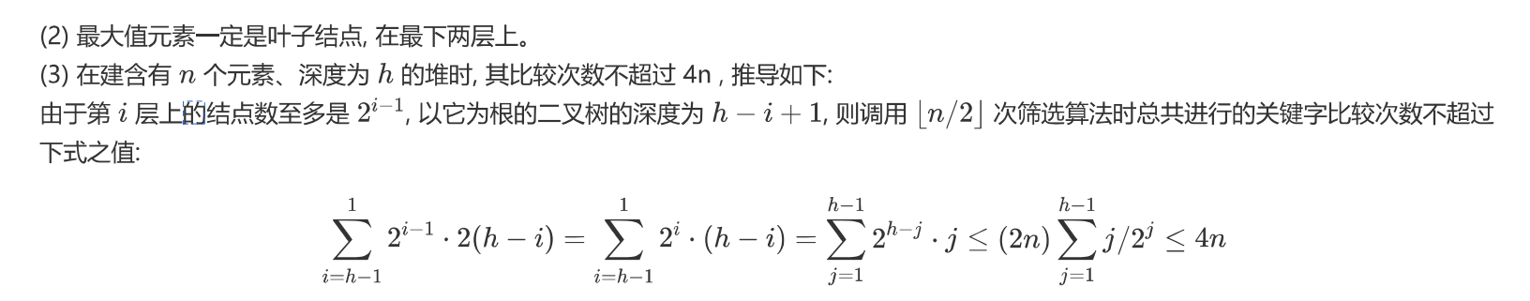
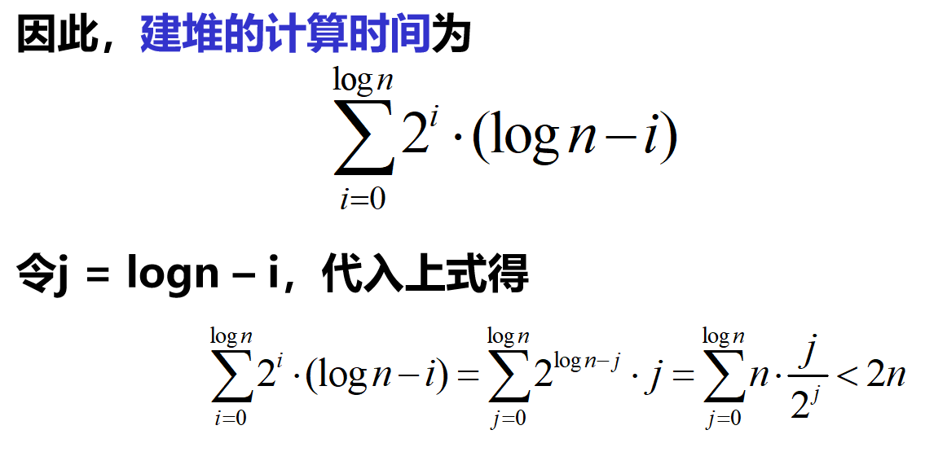
第五章二叉树

Slide 16
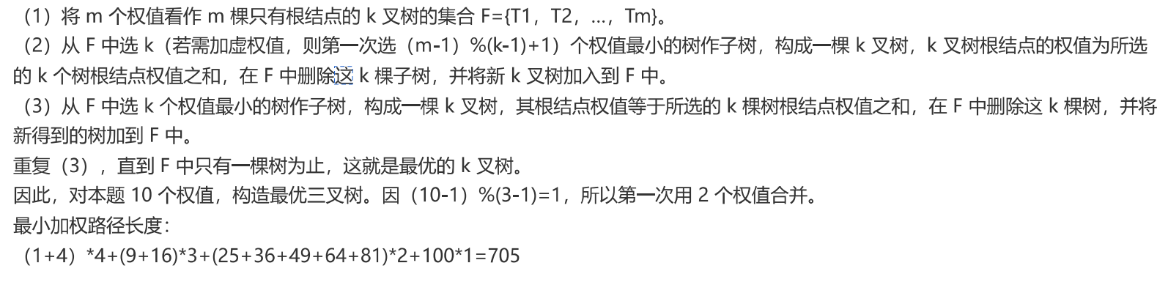
第五章二叉树

Slide 17
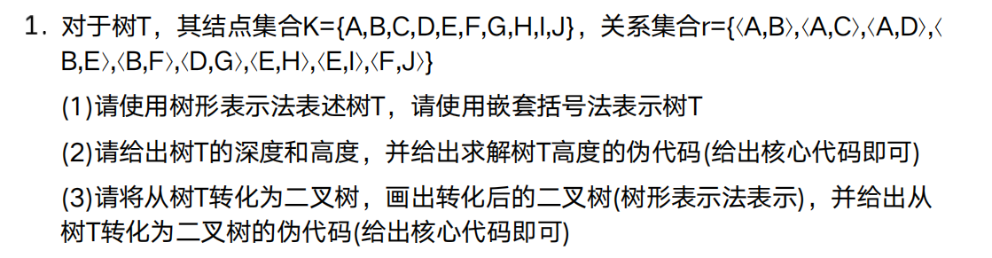
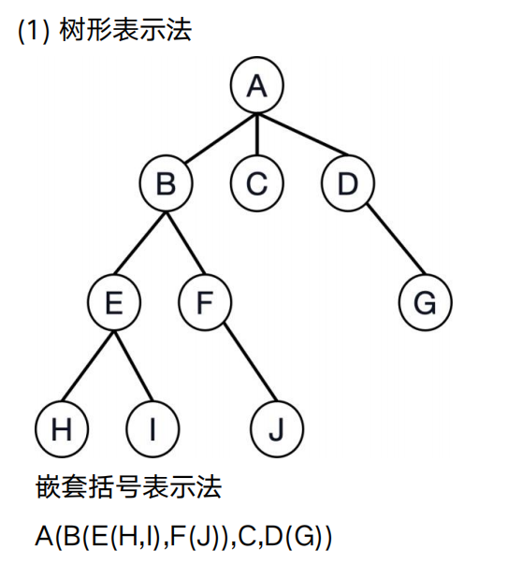
第六章树

Slide 18
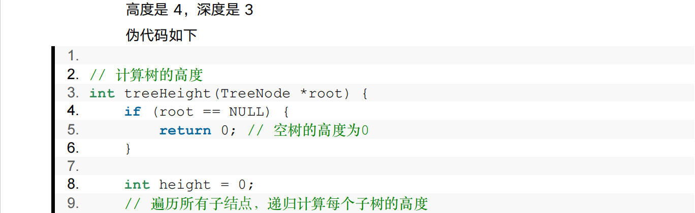
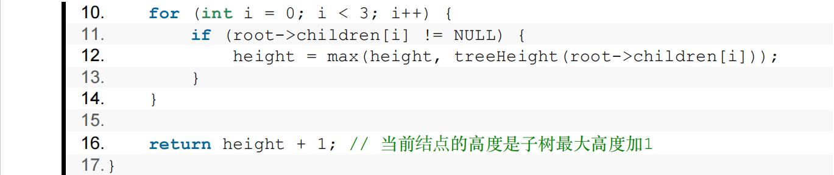
第六章树

Slide 19
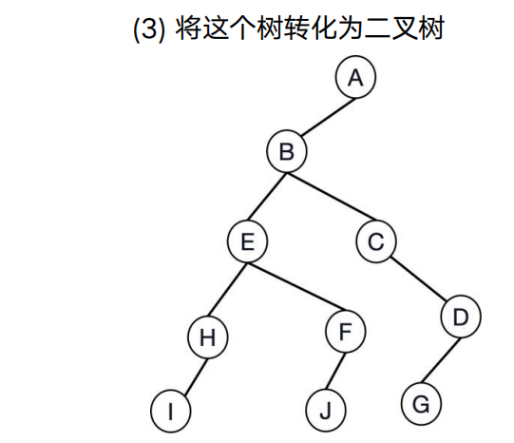
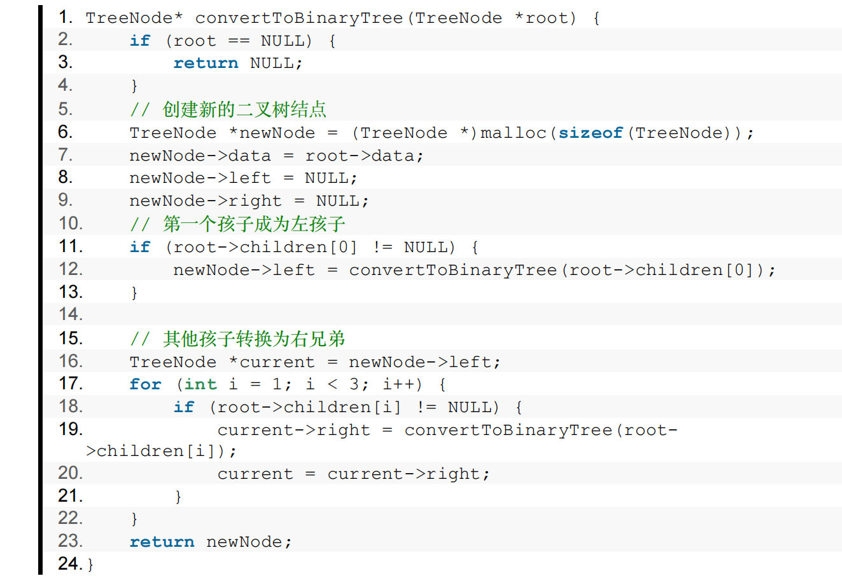
第六章树

Slide 20
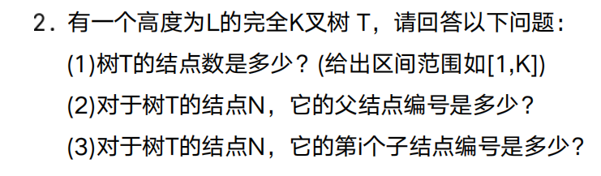
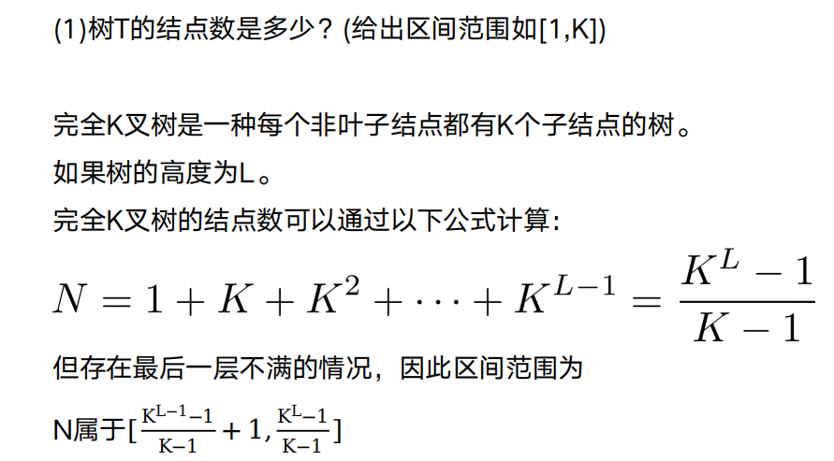
第六章树

Slide 21
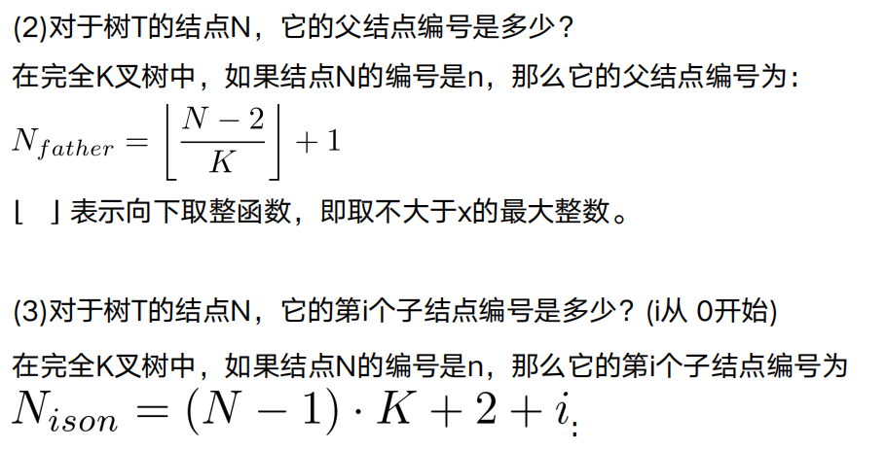
第六章树

Slide 22
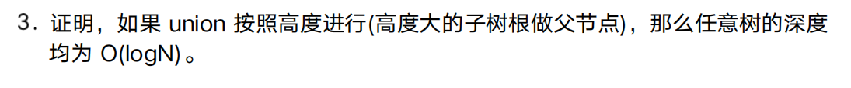
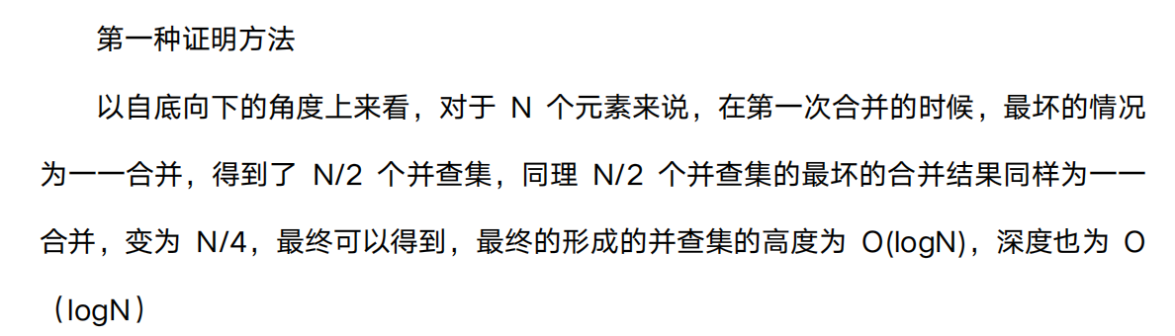
第六章树

Slide 23
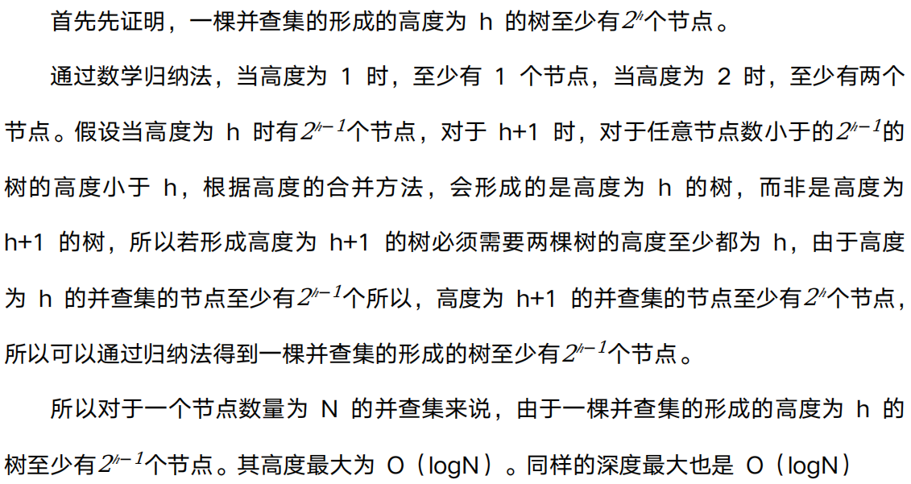
第六章树

